Slide 1
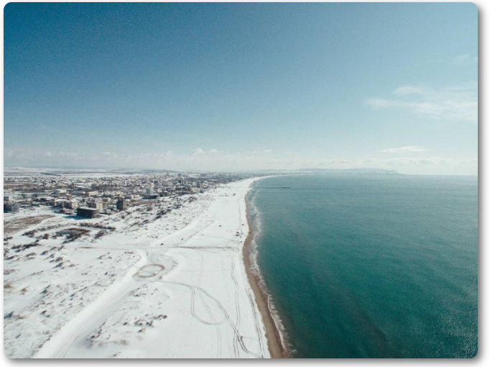
Авиарейсы без потерь
Анализируем зимние рейсы из Анапы по уровню доходности

Slide 2
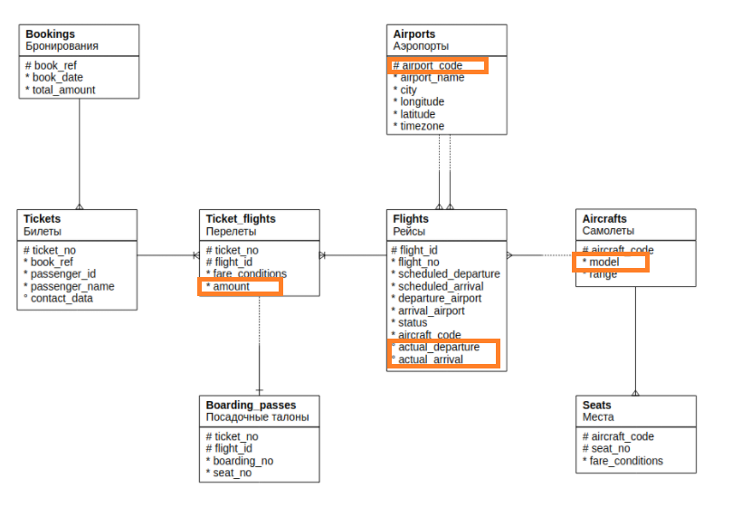
Воспользуемся имеющейся в компании базой данных для сбора информации о выполненных рейсах
Анализируем зимние рейсы из Анапы по уровню доходности

Slide 3
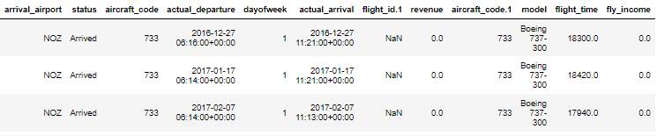
Недостаток данных в базе
Необходима дополнительная информация о причинах отсутствия в базе данных информации о выручке от периодических рейсов в Новокузнецк (время в пути около 5 часов).
Для последующего анализа пришлось исключить данные записи, чтобы не искажать средние цифры.

Slide 4
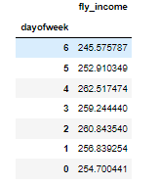
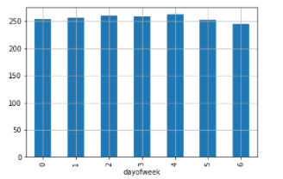
Сравнение выручки на единицу времени полёта по дням недели

Slide 5
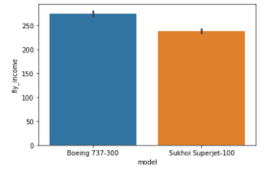
Сравнение выручки по моделям самолётов

Slide 6
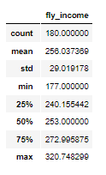
Основные статистические показатели выручки по рейсам

Slide 7
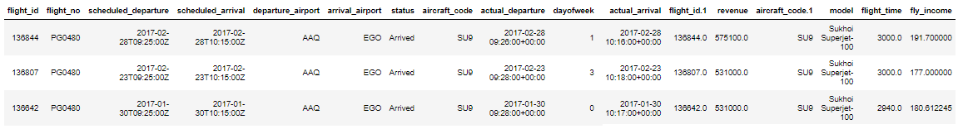
Рейсы с минимальной выручкой на единицу времени полёта

